Slide 1
Niveau : PCSI
Prérequis :
Notion d’équilibre chimique, constante d’équilibre K(T) , Quotient de réaction Q_{r}
Critère d’évolution spontanée
Equilibre acido-basique, précipitation, oxydoréduction
Conductimétrie (loi de Kohlrausch), Potentiométrie (loi de Nernst), Ph-métrie.
Références :
-Pour Ks(CaSO4) Lemaréchal p 160
-Pour pKa(CH3COOH/CH3COO-), Term S Bordas p329
-Pour Ks(AgCl), Brénon Audat p259

Slide 2
Importance des constantes d’équilibre
➔ Permet de calculer l’avancement de la réaction à l’équilibre et donc de connaître les concentrations de chaque espèce à l’équilibre

Slide 3
Importance des constantes d’équilibre
➔ Permet de connaître le sens d’évolution du système

Slide 4
Importance des constantes d’équilibre
Permet de savoir si la réaction de précipitation a lieu
(ie. si le précipité est présent ou non)

Slide 5
Comment déterminer les constantes d’équilibre ?

Slide 6
Plan
I-
II-
III-
3 méthodes de détermination différentes
Conclusion : Point commun de ces 3 méthodes et limites du modèle adopté

Slide 7
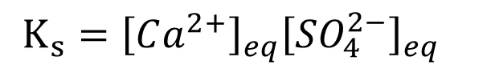
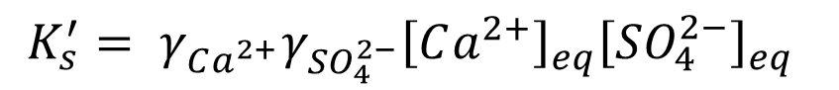
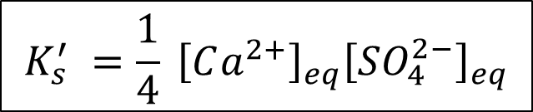
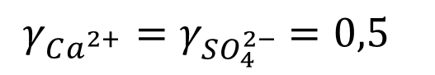
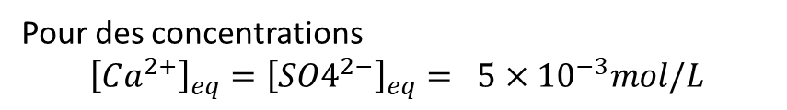
I- Mesure de Ks(CaSO₄) par conductimétrie
Pourquoi surestime-t-on Ks(CaSO4) ?
En assimilant activité et concentration des solutés (sans prendre en compte les interactions entre ions)
En prenant en compte les interactions entre ions
$K_{s}={\left[Ca^{2+}\right]}_{eq}{\left[SO_{4}^{2−}\right]}_{eq}$
${K_{s}^{′}= γ}_{Ca^{2+}}γ_{SO_{4}^{2−}}{\left[Ca^{2+}\right]}_{eq}{\left[SO_{4}^{2−}\right]}_{eq}$
Pour des concentrations
$${\left[Ca^{2+}\right]}_{eq}={\left[SO4^{2−}\right]}_{eq}= 5×{10}^{−3}mol/L$$
Mais les ions Ca²⁺ et SO₄²⁻ possède 2 charges. L’interaction électrostatique ne peut être négligé.
$γ_{Ca^{2+}}{=γ}_{SO_{4}^{2−}} =0,5$
$$K_{s}^{′} =\frac{1}{4} {\left[Ca^{2+}\right]}_{eq}{\left[SO_{4}^{2−}\right]}_{eq}$$

Slide 8
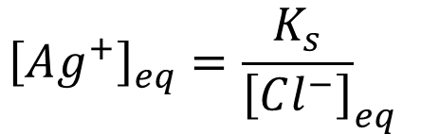
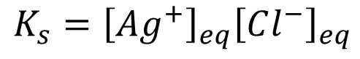
III- Mesure de Ks(AgCl) par dosage potentiométrique
Loi d’action de masse:
Loi de Nernst :
$$K_{s}={\left[Ag^{+}\right]}_{eq}{\left[Cl^{−}\right]}_{eq}$$
$${\left[Ag^{+}\right]}_{eq}{=\frac{K_{s}}{\left[Cl^{−}\right]}}_{eq }$$

Slide 11
Conclusion :
1- Nécessité d’un capteur électrochimique :
Ph-mètre : Réaction acide base
Conductimètre : mesure d’une concentration (loi de Kohlrausch)
Potentiomètre : Mesure d’une concentration (électrode de 1ère espèce)
2- Différentes méthodes de quantification ont été mises en œuvre :
Mesure unique (cf.I)
Régression linéaire (cf II- pH = pKa + log(Va/Vah) )
Dosage (cf.III) Si la réaction est rapide, unique et quantitative !
3- Prendre en compte les interactions électrostatiques entre espèces ioniques est nécessaire dans certains cas :
Prise en compte des coefficients d’activité dans la loi d’action de masse
Dans chaque expérience nous avons admis la loi d’action de masse. Cette loi sera démontrée en deuxième année à partir du second principe de la thermodynamique.

